Slide 1
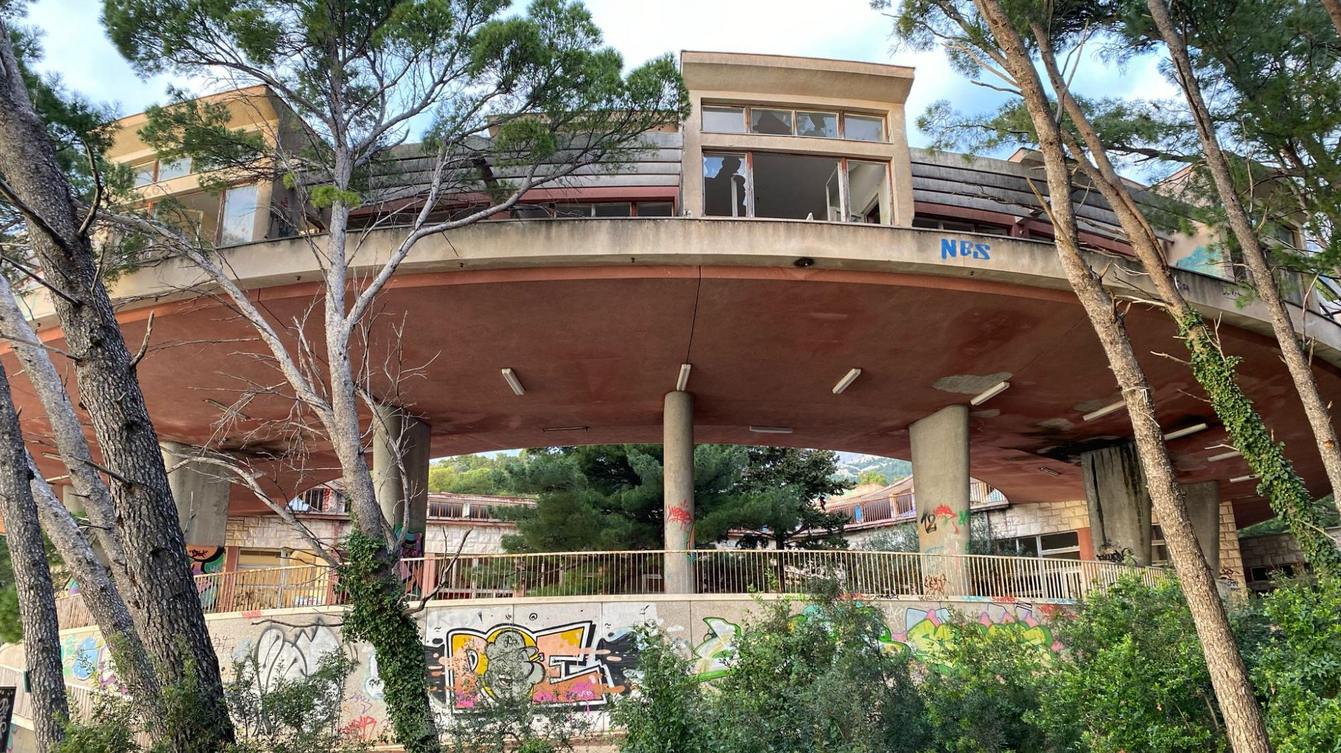
Hotel u Krvavici
(Dječje lječilište Krvavica)
Antonia A. Lović,Luciana Grabner,Marija Juranović I Vita Martinović 2.a

Slide 2
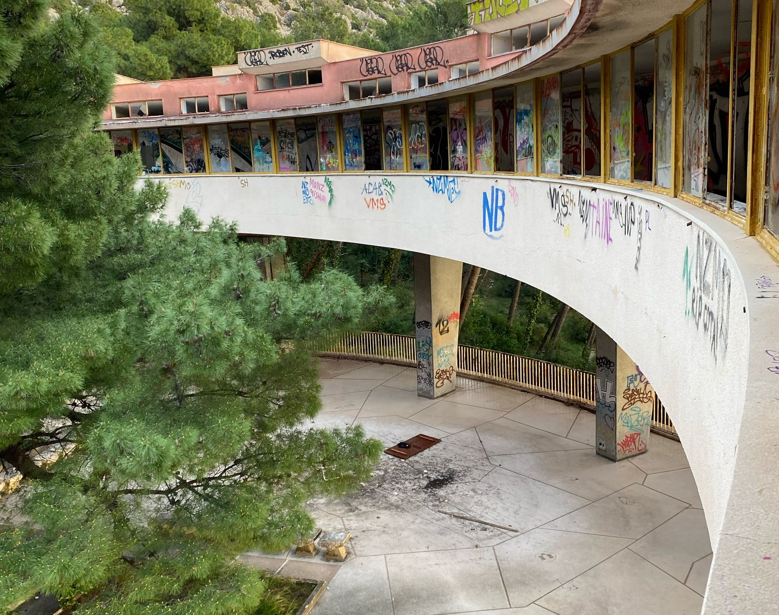
Povijest
Nekad je ta kružna, lebdeća kuća, koja se poput svemirskog broda spustila u gustu borovu šumu, tik uz plažu, bila čarobno mjesto, idealno za djecu.
Za njih je, uostalom, i rađena početkom 1960-ih u Krvavici, kao lječilište za plućne bolesti, po narudžbi JNA i projektu Rikarda Marasovića.
Imajući u vidu maštu mališana, ali i terapeutski učinak prirode, njezinih sunca, mora i vjetra, taj je splitski arhitekt ponudio zbilja jedinstveni projekt, istodobno i nevjerojatno avangardan i maksimalno funkcionalan.
Kad je izbio Domovinski rat, njegova je zgrada, kao i mnoge na obali, izgubila svoju prvotnu namjenu i služila za prihvat izbjeglica, da bi potom 2002. iz ruku MORH-a prešla u vlasništvo državne tvrtke Club Adriatic.
Od tada do danas je bez koristi, napuštena i gotovo pa opasna po život. Mada, kažu lokalci, i takva mami uzdahe turistima koji se redovito zaustavljaju, zatečeni neobičnom formom.

Slide 3
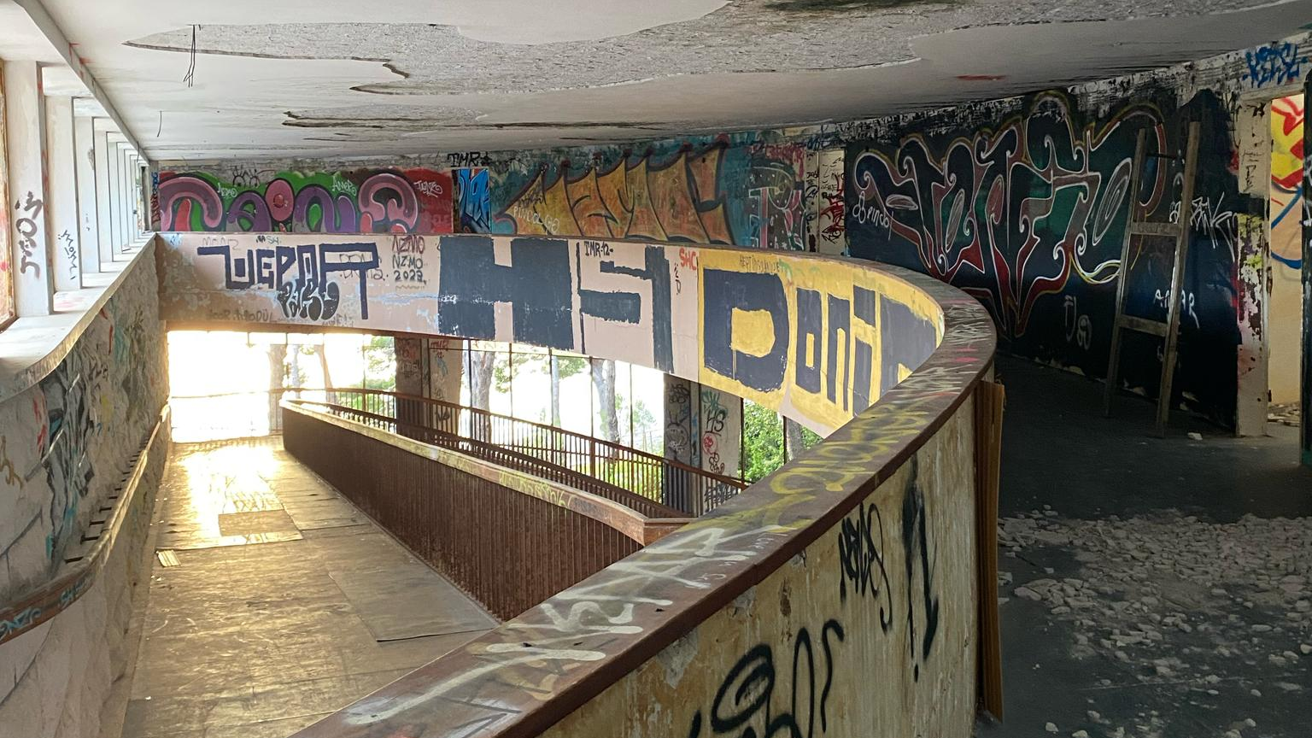

Slide 4
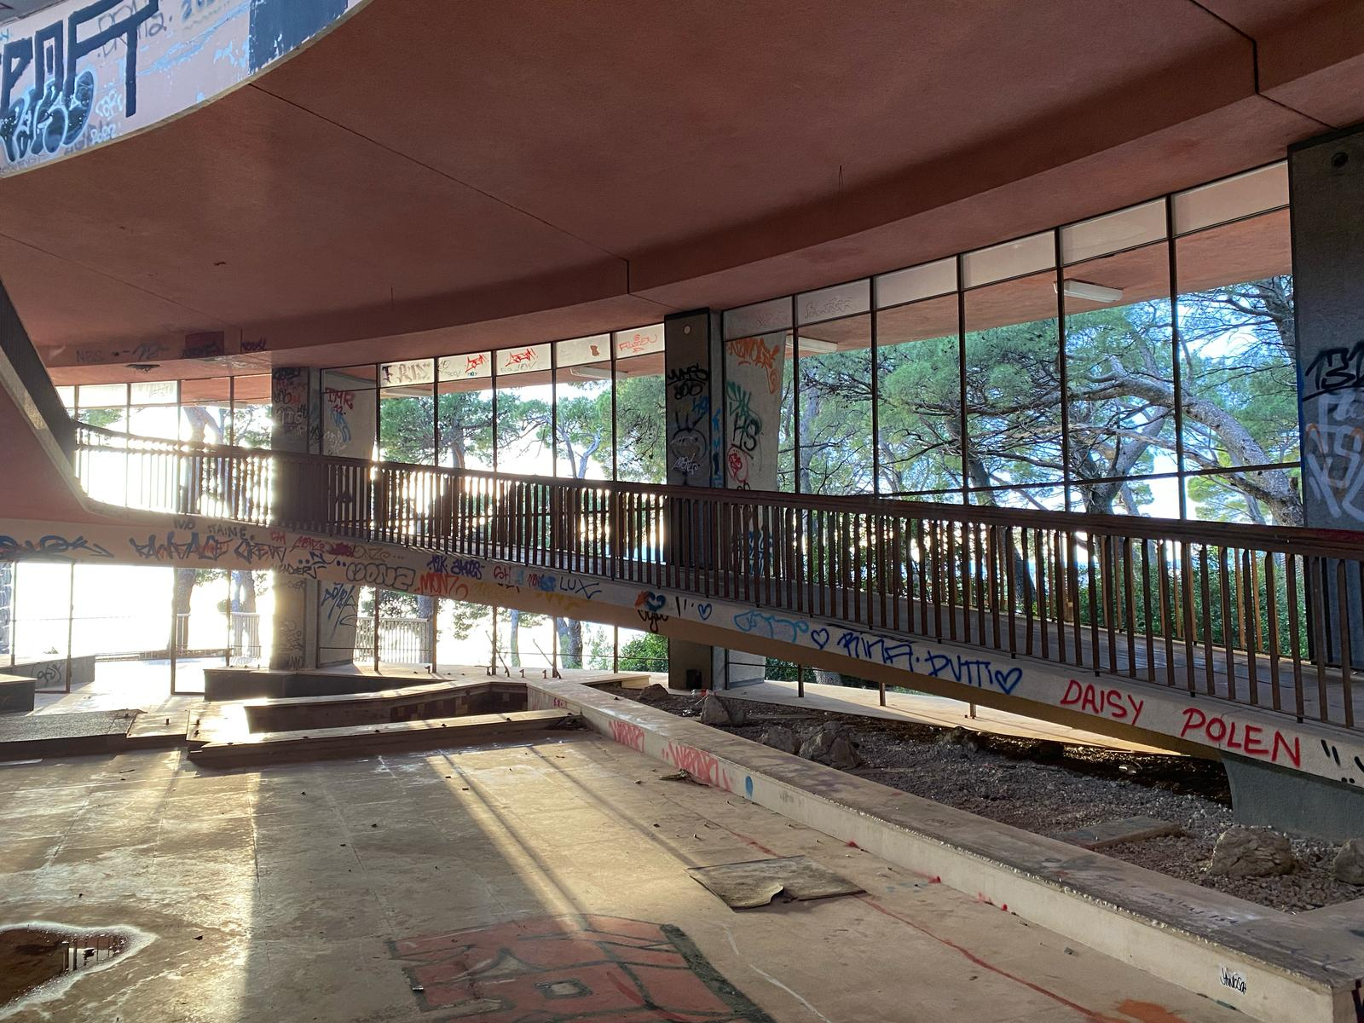

Slide 5
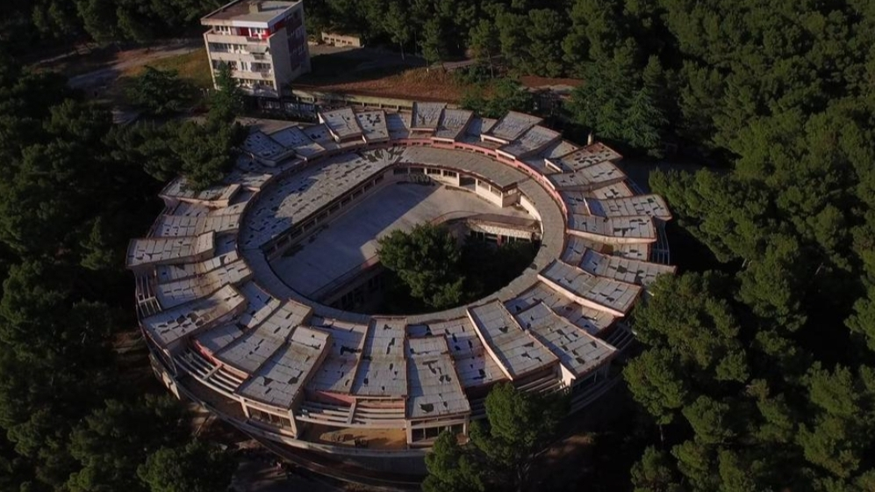

Slide 6
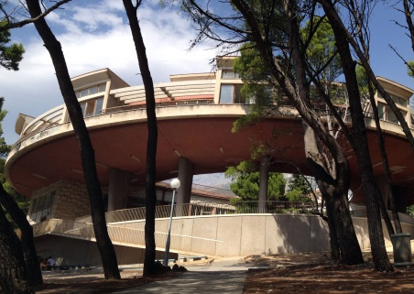
Metoda interpolacije
metoda faksimila
građevina sama po sebi ima zanimljiv oblik
privlačila bi brojne turiste
brzo, precizno i jednostavno interpoliranje podataka
idealna za nepravilne oblike
koristi postojeće podatke za stvaranje novih

Slide 7
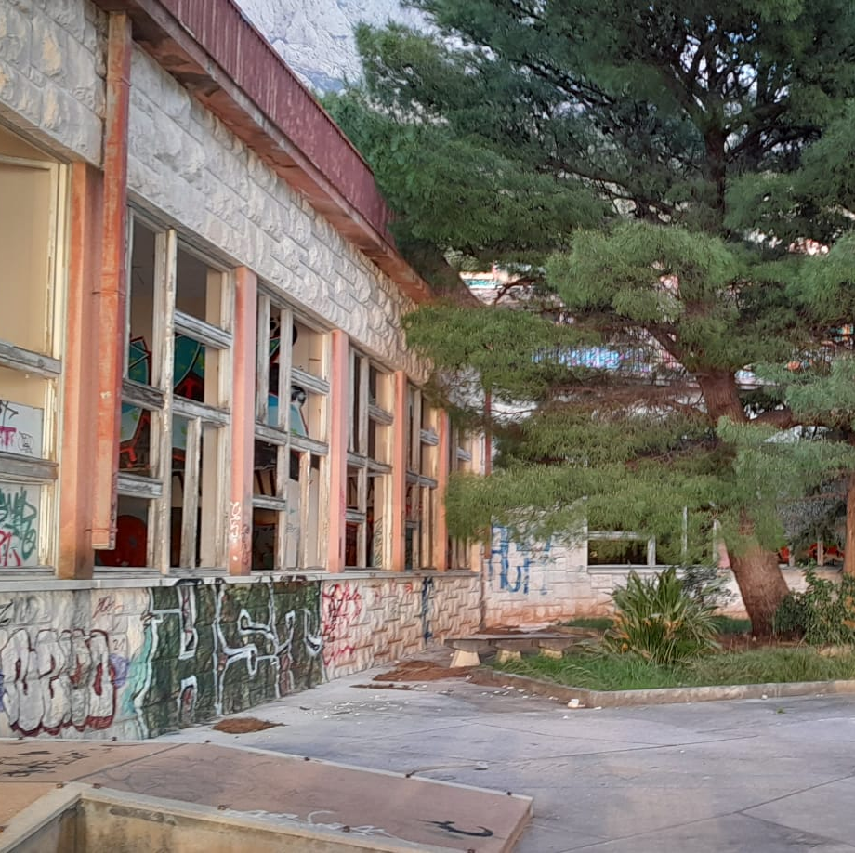
Zašto baš metoda faksimila?
Izabrali smo ovu metodu interpolacije jer nam je omogućila da sačuvamo originalan izgled građevine bez mijenjanja njegove strukture.
Sačuvanost starog izgleda daje ovoj građevini osobnost nad drugim više modernim građevinama ali ujedno nova renovacija daje joj sjaj nove građevine

Slide 8
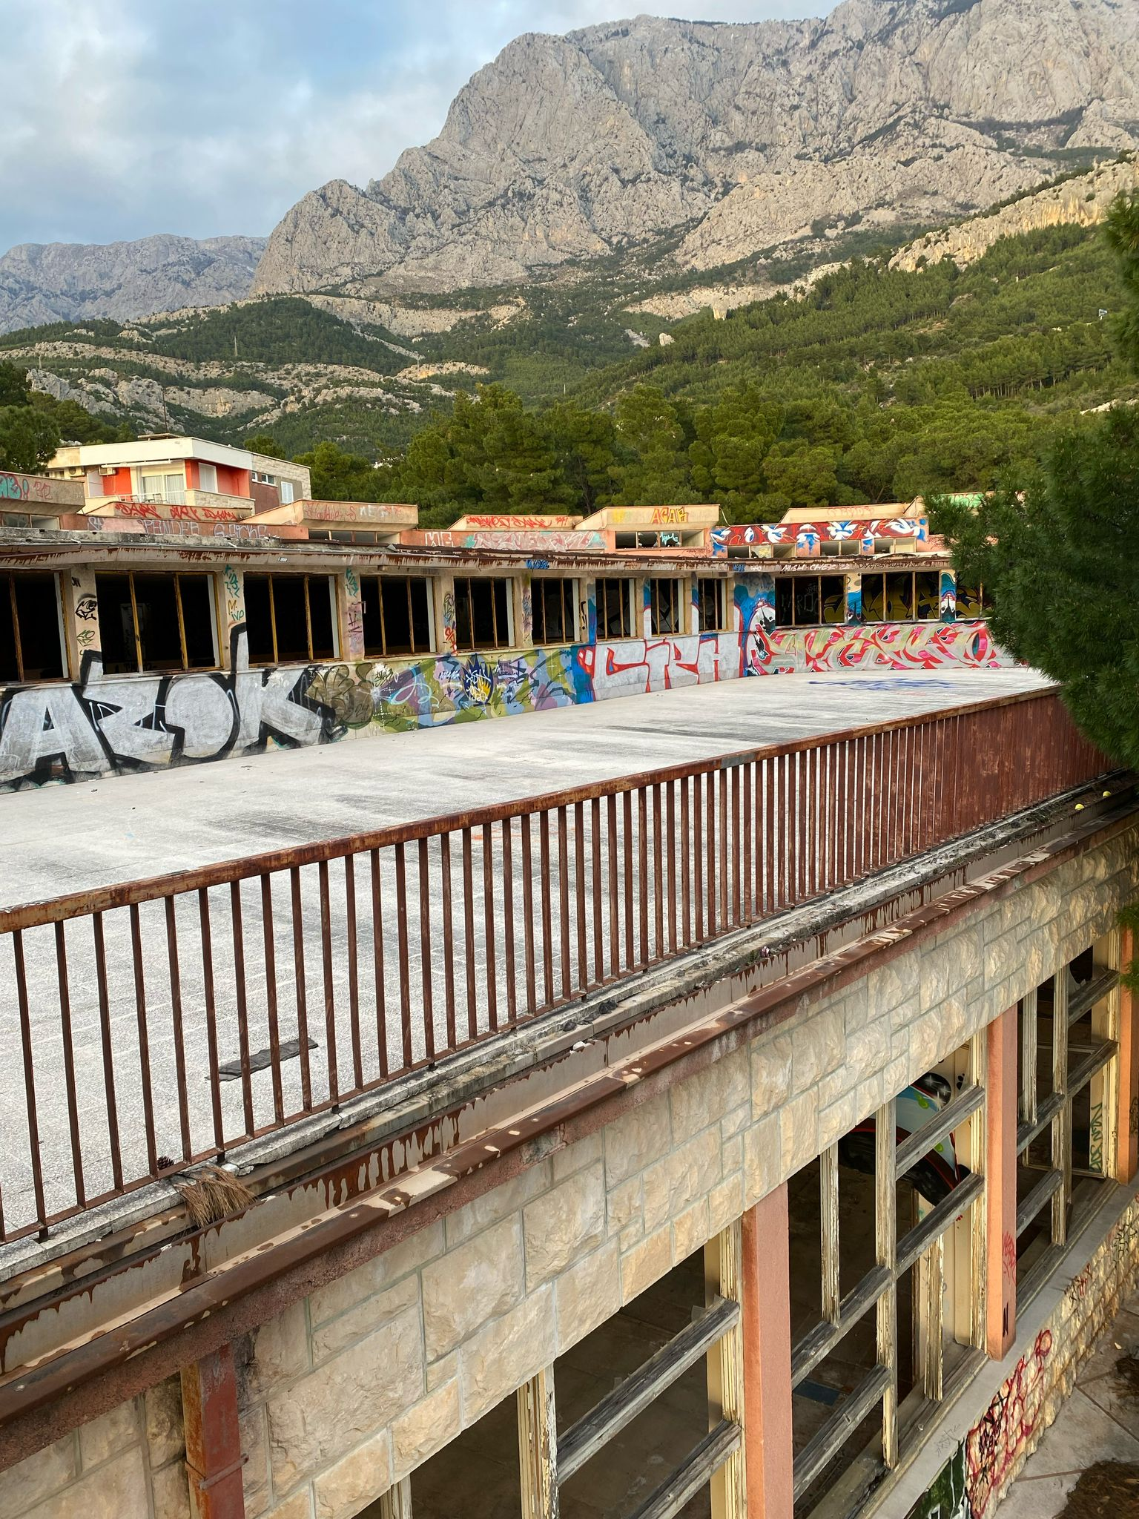
Izvori:
24sata.hr
Punkufer.hr
Jutarnji

Slide 9
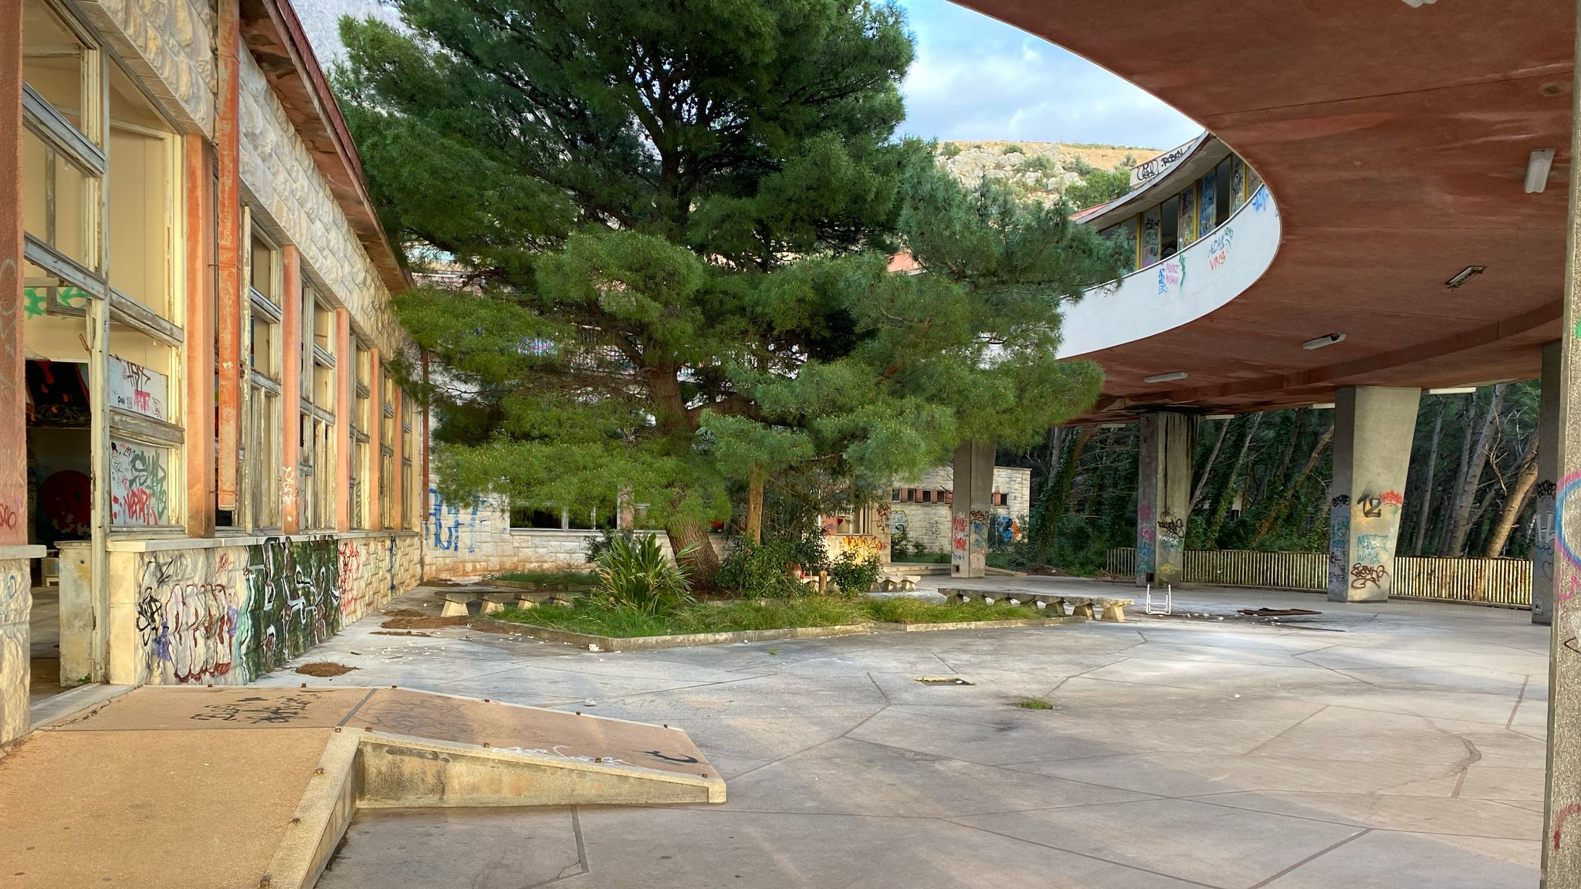
Hvala na pažnji

